Slide 1
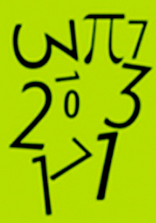
PROGRAMA OBMEP NA ESCOLA AULA 01
PROFESSORA SAMIRA DE PAULA

Slide 2
HISTÓRIA DA OBMEP – OLIMPÍADAS BRASILEIRA DE MATEMÁTICA DA ESCOLA PÚBLICA
1ª edição em 2005.
Mais de 40 000 escolas e mais de 17 000 000 alunos participaram de 12ª edição.
Bolsa do PIC – Programa de Iniciação Científica Jr para os medalhistas.
Documentário
O que é a OBMEP na escola?
O Portal da Matemática (link)
O caso das moedas

Slide 3
PARIDADE
AFIRMAÇÕES:
Todo número natural ou é par ou é ímpar
A soma de dois números pares é par
A soma de dois números ímpares é par
A soma de um número par com um número ímpar é ímpar
O produto de dois números pares é par
O produto de dois números ímpares é ímpar
O produto de um número par e outro ímpar é par
OBS: Dizemos que dois números inteiros têm a mesma paridade quando são ambos pares ou ambos ímpares. Ou seja, a soma de dois números inteiras é para se, e somente se, eles têm a mesma paridade.

Slide 4
ATIVIDADE 01
Como a professora conseguiu adivinhar a face superior da moeda escondida?

Slide 5
ATIVIDADE 02
Você pode encontrar 5 números naturais ímpares cuja soma seja 100?

Slide 6
ATIVIDADE 03
Pedro comprou um caderno com 96 folhas e numerou-as de 1 a 192. Vítor arrancou 25 folhas do caderno de Pedro e somou os 50 números que encontrou escritos nas folhas. Esta soma poderia ser igual a 1990?

Slide 7
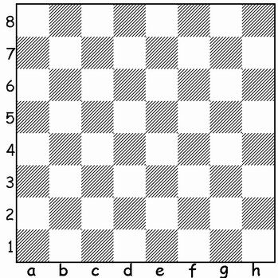
ATIVIDADE 04
Em um tabuleiro de xadrez, um cavalo sai do quadrado a1 e retorna para a mesma posição depois de vários movimentos. Mostre que o cavalo fez um número par de movimentos.

Slide 8
ATIVIDADE 05
Determine a paridade do seguinte número:
(123 275 + 346 231)²³⁴ + (3 451 + 4 532)⁵⁴²

Slide 9
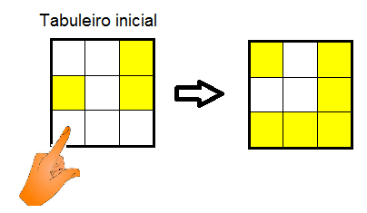
ATIVIDADE 06
Carlos tem um tabuleiro mágico 3 x 3 com casas na cor branca ou amarela
Toda vez que ele toca uma casa, ela muda de cor, bem como as demais casas
na mesma linha e na mesma coluna, como mostra a figura. A partir do tabuleiro
inicial, Carlos tocou no tabuleiro nove vezes, uma vez em cada casa. Após ter feito
isto, quantas casas ficaram amarelas?
0
1
3
6
9

Slide 10
ATIVIDADE 07
É possível trocar uma nota de 25 rublos em dez notas com valores 1, 3 ou 5 rublos?

Slide 11
ATIVIDADE 08
Escrevemos abaixo os números naturais de 1 a 11.
1 2 3 4 5 6 7 8 9 10 11
Antes de cada um deles, coloque sinais “+” ou “-’ de forma que a soma de todos seja zero.

Slide 12
DESAFIO!!!
Mostre que se a, b e c são inteiros ímpares, a equação
ax² + bx + c = 0
não tem raiz racional.

